Slide 1
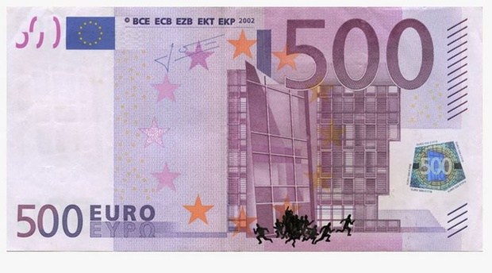
EURO

Slide 2
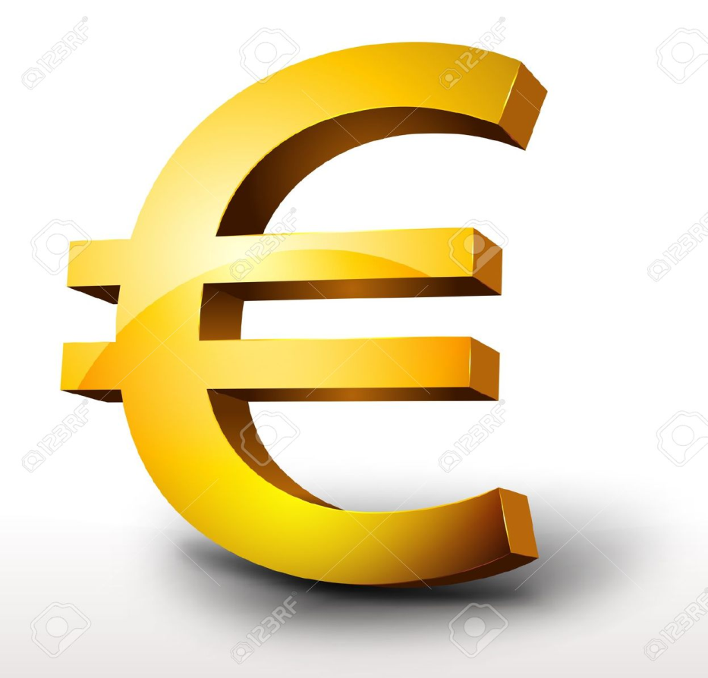
Symbol
Euro (Symbol: €) ist der Name der einheitlichen europäischen Währung.

Slide 3
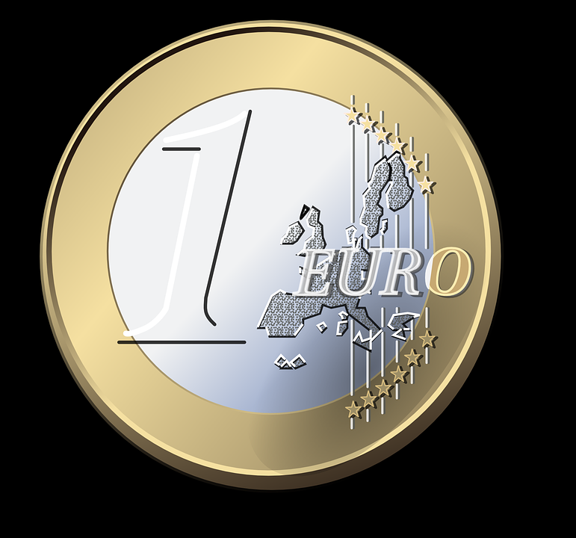
Geschichte
Der Euro ist die einheitliche Währung, die am 1. Januar 1999 die 12 EU-Mitgliedstaaten für eine vollständige Abschaffung der nationalen Währungen zur Förderung der Wirtschafts- und Währungsunion angenommen wird.

Slide 4
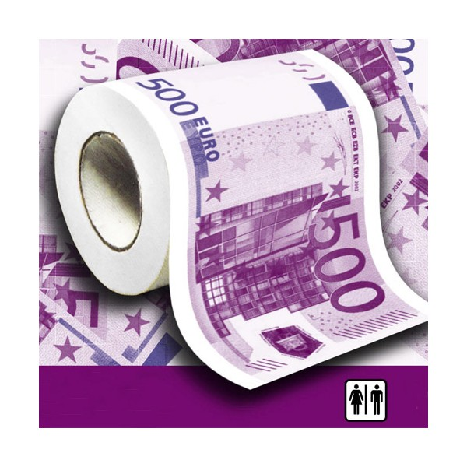
Jeder Staat, der die EU beigetreten ist, den Euro als offizielles Geld, nach mindestens zwei Jahren der Mitgliedschaft in dem Europäischen Wechselkursmechanismus nehmen muss.

Slide 5
Wir haben viel Spaß gehabt!!!
Ende!
Mateo Maglić und
Marko Marčinković
8. Klasse

